Slide 1
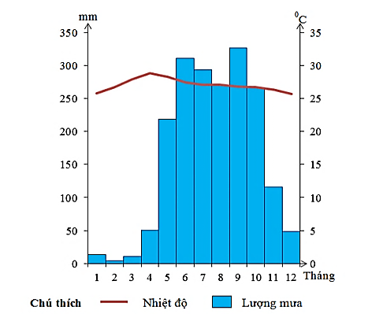
Tiết 28 - BÀI 7. THỰC HÀNH: VẼ VÀ PHÂN TÍCH BIỂU ĐỒ KHÍ HẬU
ĐỊA LÍ 8
Giáo viên: Trần Thị Thúy Vân

Slide 3
Em hãy dựa vào biểu đồ đã vẽ ở tiết trước, giơ tay trả lời nhanh các câu hỏi sau:

Slide 4
Câu 1. Nhiệt độ tháng cao nhất ở trạm Hà Đông (Hà Nội) là bao nhiêu?
A. 29,0⁰C
B. 29,1⁰C
C. 29,2⁰C
D. 29,3⁰C

Slide 5
Câu 2. Nhiệt độ tháng thấp nhất ở trạm Hà Đông (Hà Nội) là bao nhiêu?
A. 16,5⁰C
B. 17,8⁰C
C. 18,0⁰C
D. 16,0⁰C

Slide 6
Câu 3. Biên độ nhiệt năm ở Hà Đông (Hà Nội) là bao nhiêu?
A. 12,5⁰C
B. 12,6⁰C
C. 12,8⁰C
D. 13,0⁰C

Slide 7
Câu 4. Trạm Hà Đông (Hà Nội) có bao nhiêu tháng có lượng mưa dưới 100mm/năm?
A. 4
B. 5
C. 6
D. 7

Slide 8
Câu 5. Lượng mưa tháng cao nhất của trạm Huế (Thừa Thiên Huế) là bao nhiêu?
A. 410,7mm
B. 772,7mm
C. 641,7mm
D. 800mm

Slide 9
Câu 6. Lượng mưa tháng thấp nhất của trạm Mỹ Tho (Tiền Giang) là bao nhiêu?
A. 1,8mm
B. 8,1mm
C. 6,6mm
D. 180mm

Slide 10
HOẠT ĐỘNG NHÓM Thời gian: 10 phút NHIỆM VỤ * NHÓM 1 ,2,3,4: Thực hiện phiếu học tập số 1 * NHÓM 5,6,7,8: Thực hiện phiếu học tập số 2. * Gợi ý: quan sát bản đồ hình 6.1, kết hợp với biểu đồ đã vẽ ở tiết trước và thông tin trong bài

Slide 11
 CÁC CÔNG THỨC
1. Biên độ nhiệt năm = nhiệt độ tháng cao nhất – nhiệt độ tháng thấp nhất
2. Nhiệt độ trung bình năm = tổng nhiệt độ 12 tháng / 12
3. Tổng lượng mưa trung bình năm = tổng lượng mưa 12 tháng

Slide 12
PHIẾU HỌC TẬP SỐ 1
Phần câu hỏi | Phần trả lời
Xác định vị trí của trạm Hà Đông (Hà Nội) trên hình 6.1
Cho biết nhiệt độ tháng cao nhất và nhiệt độ tháng thấp nhất của Hà Đông (Hà Nội) là bao nhiêu?
Cho biết biên độ nhiệt năm của Hà Đông (Hà Nội) là bao nhiêu?
Cho biết nhiệt độ trung bình năm của Hà Đông (Hà Nội) là bao nhiêu?

Slide 13
PHIẾU HỌC TẬP SỐ 2
Phần câu hỏi | Phần trả lời
Cho biết lượng mưa tháng cao nhất và lượng mưa tháng thấp nhất của Hà Đông (Hà Nội) là bao nhiêu?
Cho biết những tháng có lượng mưa trên 100mm và những tháng có lượng mưa dưới 100mm của Hà Đông (Hà Nội)
Cho biết tổng lượng mưa trung bình năm của Hà Đông (Hà Nội) là bao nhiêu?

Slide 14
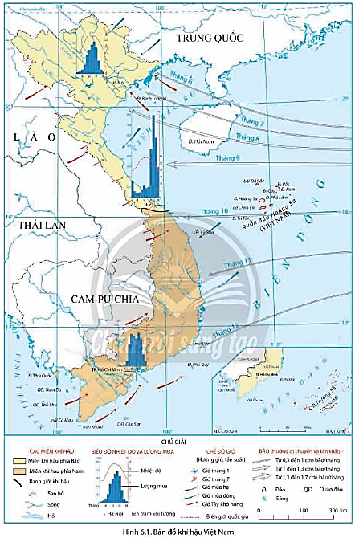
mm
⁰C
350
35
300
30
250
25
200
20
150
15
100
10
50
5
0
0
1 2 3 4 5 6 7 8 9 10 11 12 Tháng
Nhiệt độ
Lượng mưa
Biểu đồ thể hiện nhiệt độ và lượng mưa ở Hà Đông (Hà Nội)

Slide 15
PHIẾU HỌC TẬP SỐ 1
Phần câu hỏi | Phần trả lời
Xác định vị trí của trạm Hà Đông (Hà Nội) trên hình 6.1
Cho biết nhiệt độ tháng cao nhất và nhiệt độ tháng thấp nhất của Hà Đông (Hà Nội) là bao nhiêu?
Cho biết biên độ nhiệt năm của Hà Đông (Hà Nội) là bao nhiêu?
Cho biết nhiệt độ trung bình năm của Hà Đông (Hà Nội) là bao nhiêu?
- Nhiệt độ tháng cao nhất là 29,1⁰C (tháng 7)
- Nhiệt độ tháng thấp nhất là 16,5⁰C (tháng 1)
Biên độ nhiệt năm là 12,6⁰C
Nhiệt độ trung bình năm là 23,7⁰C

Slide 16
PHIẾU HỌC TẬP SỐ 2
Phần câu hỏi | Phần trả lời
Cho biết lượng mưa tháng cao nhất và lượng mưa tháng thấp nhất của Hà Đông (Hà Nội) là bao nhiêu?
Cho biết những tháng có lượng mưa trên 100mm và những tháng có lượng mưa dưới 100mm của Hà Đông (Hà Nội)
Cho biết tổng lượng mưa trung bình năm của Hà Đông (Hà Nội) là bao nhiêu?
- Lượng mưa tháng cao nhất là 293,5mm (tháng 8)
- Lượng mưa tháng thấp nhất là 26,5mm (tháng 2)
Tháng có lượng mưa trên 100mm:
5, 6, 7, 8, 9, 10
Tháng có lượng mưa dưới 100mm:
1, 2, 3, 4, 11, 12
1590,7mm

Slide 17
LUYỆN TẬP
HOẠT ĐỘNG CÁ NHÂN
Dựa vào kiến thức đã học, phân tích biểu đồ khí hậu của 1 trong 2 trạm khí tượng còn lại đã vẽ ở tiết trước
Trạm Huế (Thừa Thiên Huế):
- Nhiệt độ:
+ Nhiệt độ tháng cao nhất là 29,3⁰C (tháng 6)
+ Nhiệt độ tháng thấp nhất là 19,9⁰C (tháng 1)
+ Biên độ nhiệt năm là: 9,4⁰C
+ Nhiệt độ trung bình năm: 25,1⁰C
- Lượng mưa:
+ Lượng mưa tháng cao nhất là 772,7mm (tháng 10)
+ Lượng mưa tháng thấp nhất là 51,3mm (tháng 3)
+ Những tháng có lượng mưa trên 100mm:
1,5,6,8,9,10,11,12
+ Những tháng có lượng mưa dưới 100mm: 2,3,4,7
+ Tổng lượng mưa trung bình năm: 2925,9mm
Trạm Mỹ Tho (Tiền Giang):
- Nhiệt độ:
+ Nhiệt độ tháng cao nhất là 28,6⁰C (tháng 4)
+ Nhiệt độ tháng thấp nhất là 25,5⁰C (tháng 1)
+ Biên độ nhiệt năm là: 3,1⁰C
+ Nhiệt độ trung bình năm: 27⁰C
- Lượng mưa:
+ Lượng mưa tháng cao nhất là 263,7mm (tháng 10)
+ Lượng mưa tháng thấp nhất là 1,8mm (tháng 2)
+ Những tháng có lượng mưa trên 100mm:
5,6,7,8,9,10
+ Những tháng có lượng mưa dưới 100mm:
1,2,3,4,11,12
+ Tổng lượng mưa trung bình năm: 1418,5mm

Slide 18
HƯỚNG DẪN TỰ HỌC
1. Bài vừa học
- Xác định vị trí của trạm khí tượng trên bản đồ và phân tích biểu đồ khí hậu của trạm khí tượng.
2. Bài sắp học
Bài 8. Đặc điểm thủy văn
- Xác định được trên bản đồ lưu vực của các hệ thống sông lớn.
- Phân tích được đặc điểm mạng lưới sông và chế độ nước sông của một số hệ thống sông lớn.
- Phân tích được vai trò của hồ, đầm và nước ngầm đối với sản xuất và sinh hoạt.

